Slide 1
Od 15 lat
kompleksowo wdrażamy
dostępność cyfrową
w podmiotach publicznych
przy minimalnym zaangażowaniu instytucji
Notes:
1
1

Slide 3
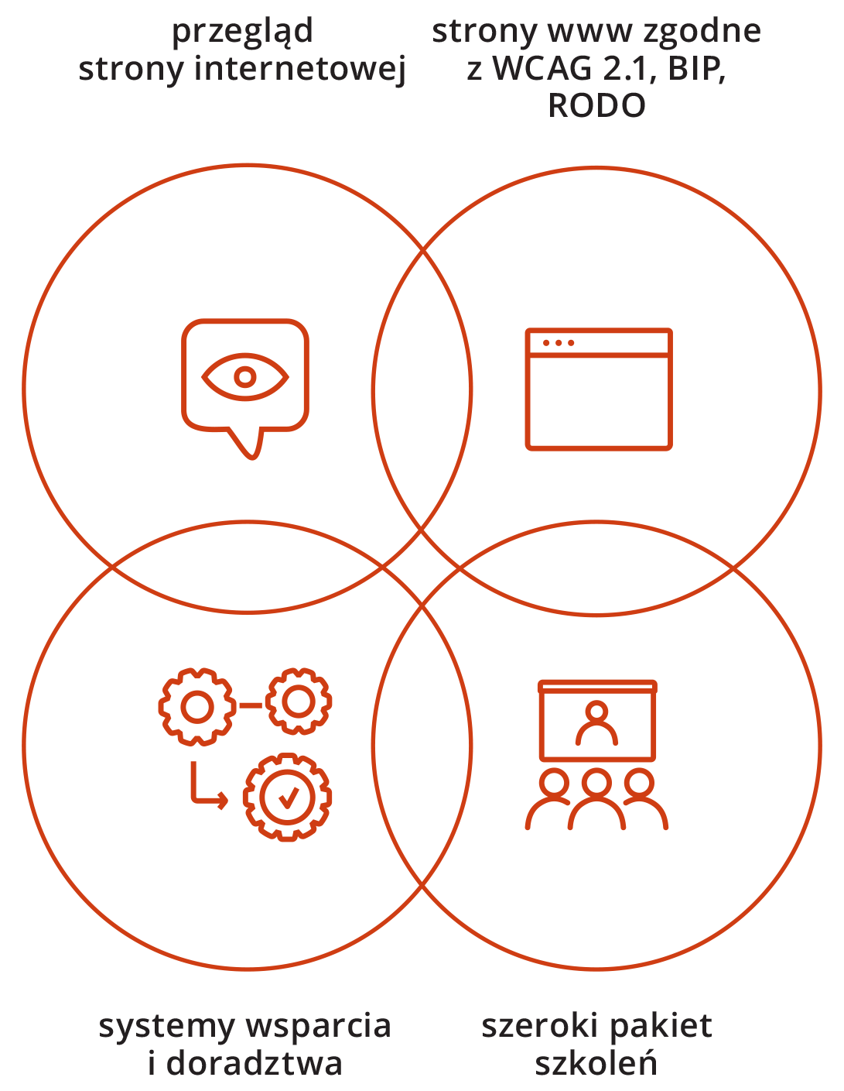
Pakiet
Dostępność 360 stopni
Oferujemy Pakiet Dostępność 360°
oparty na wdrożeniu standardu WCAG
(Web Content Accessibility Guidelines).
Dzięki niemu, każda instytucja staje się dostępna i zapewnia sobie długofalową zgodność
z wymogami ustawy.
Notes:
3
3

Slide 4
Proaktywność,
zaangażowanie, zaopiekowanie
Dostępny HelpDesk
Nasi Klienci mogą skontaktować się z nami w dogodnym dla siebie czasie i otrzymać natychmiastową pomoc.
Nasz zespół jest gotowy, aby rozwiązać problemy związane
z dostępnością cyfrową i udzielić wsparcia technicznego.
Notes:
4
4

Slide 5
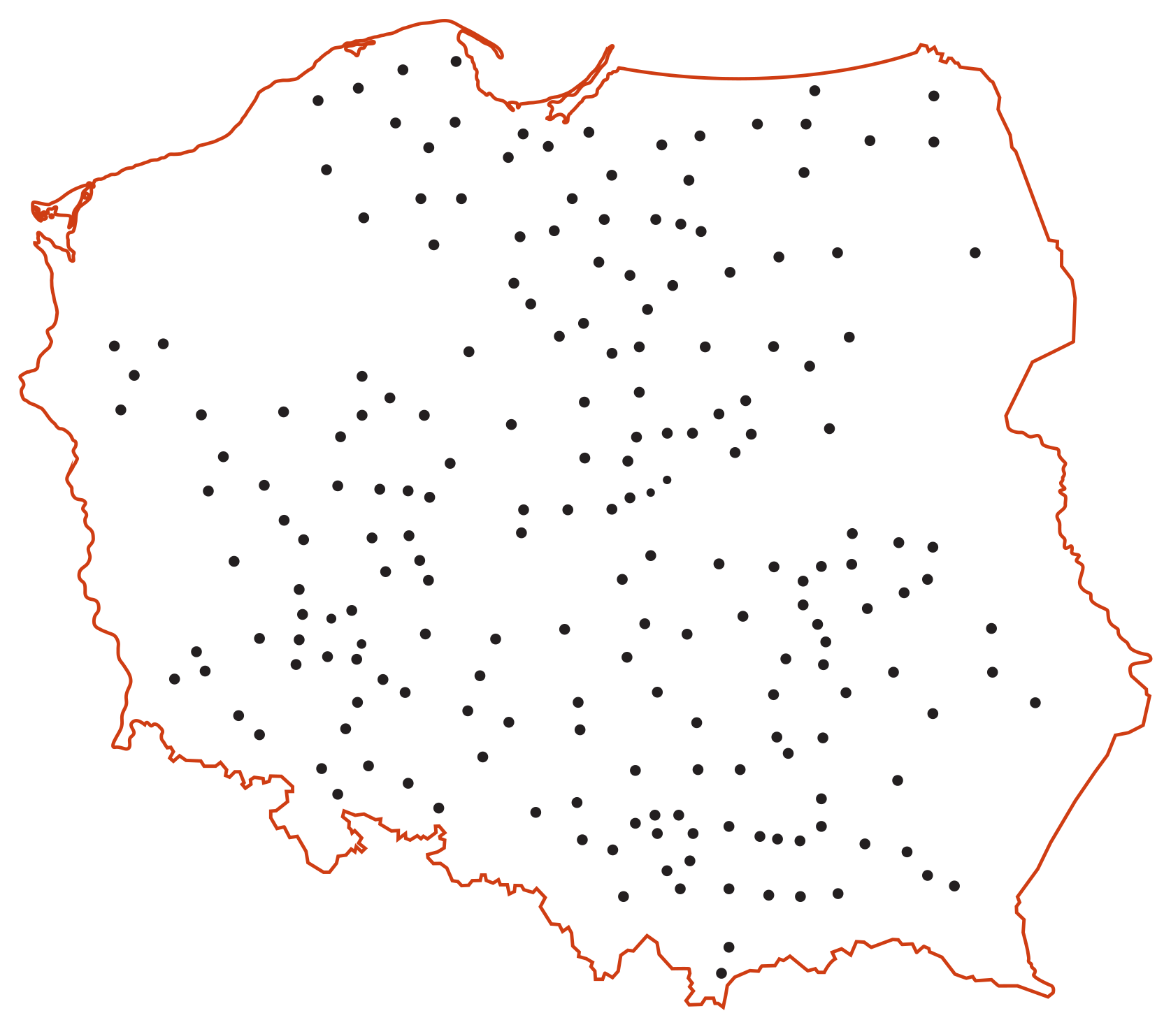
Realizacje
dla podmiotów publicznych w Polsce
350 podmiotów publicznych korzystających z naszych rozwiązań,
160 instytucji objętych opieką autorską,
1000 godzin przeprowadzonych szkoleń,
3000 zgłoszeń rozwiązanych przez dedykowany helpdesk,
8600 godzin spędzonych nad redakcją treści pod kątem dostępności.
Notes:
5
5

Slide 6
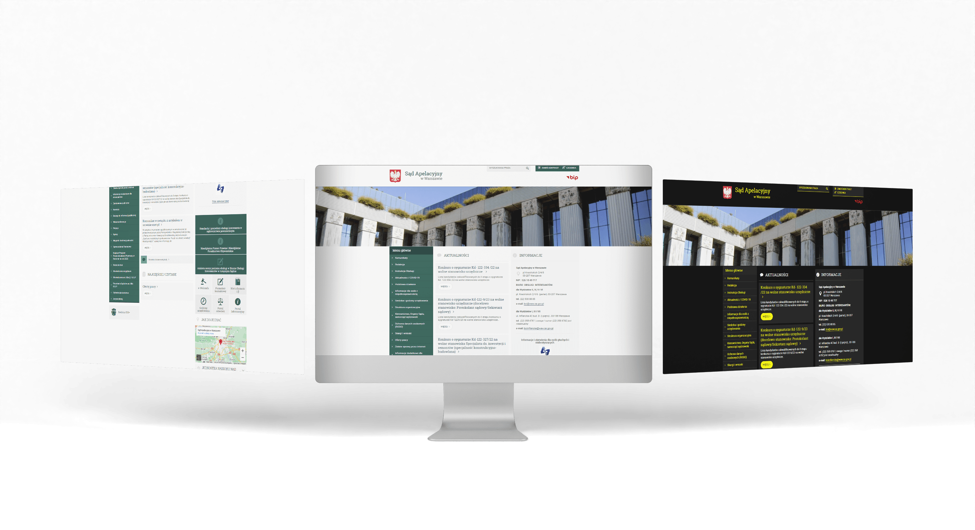
Przykładowe
Sąd Apelacyjny
realizacje
w Warszawie
Notes:
6
6

Slide 7
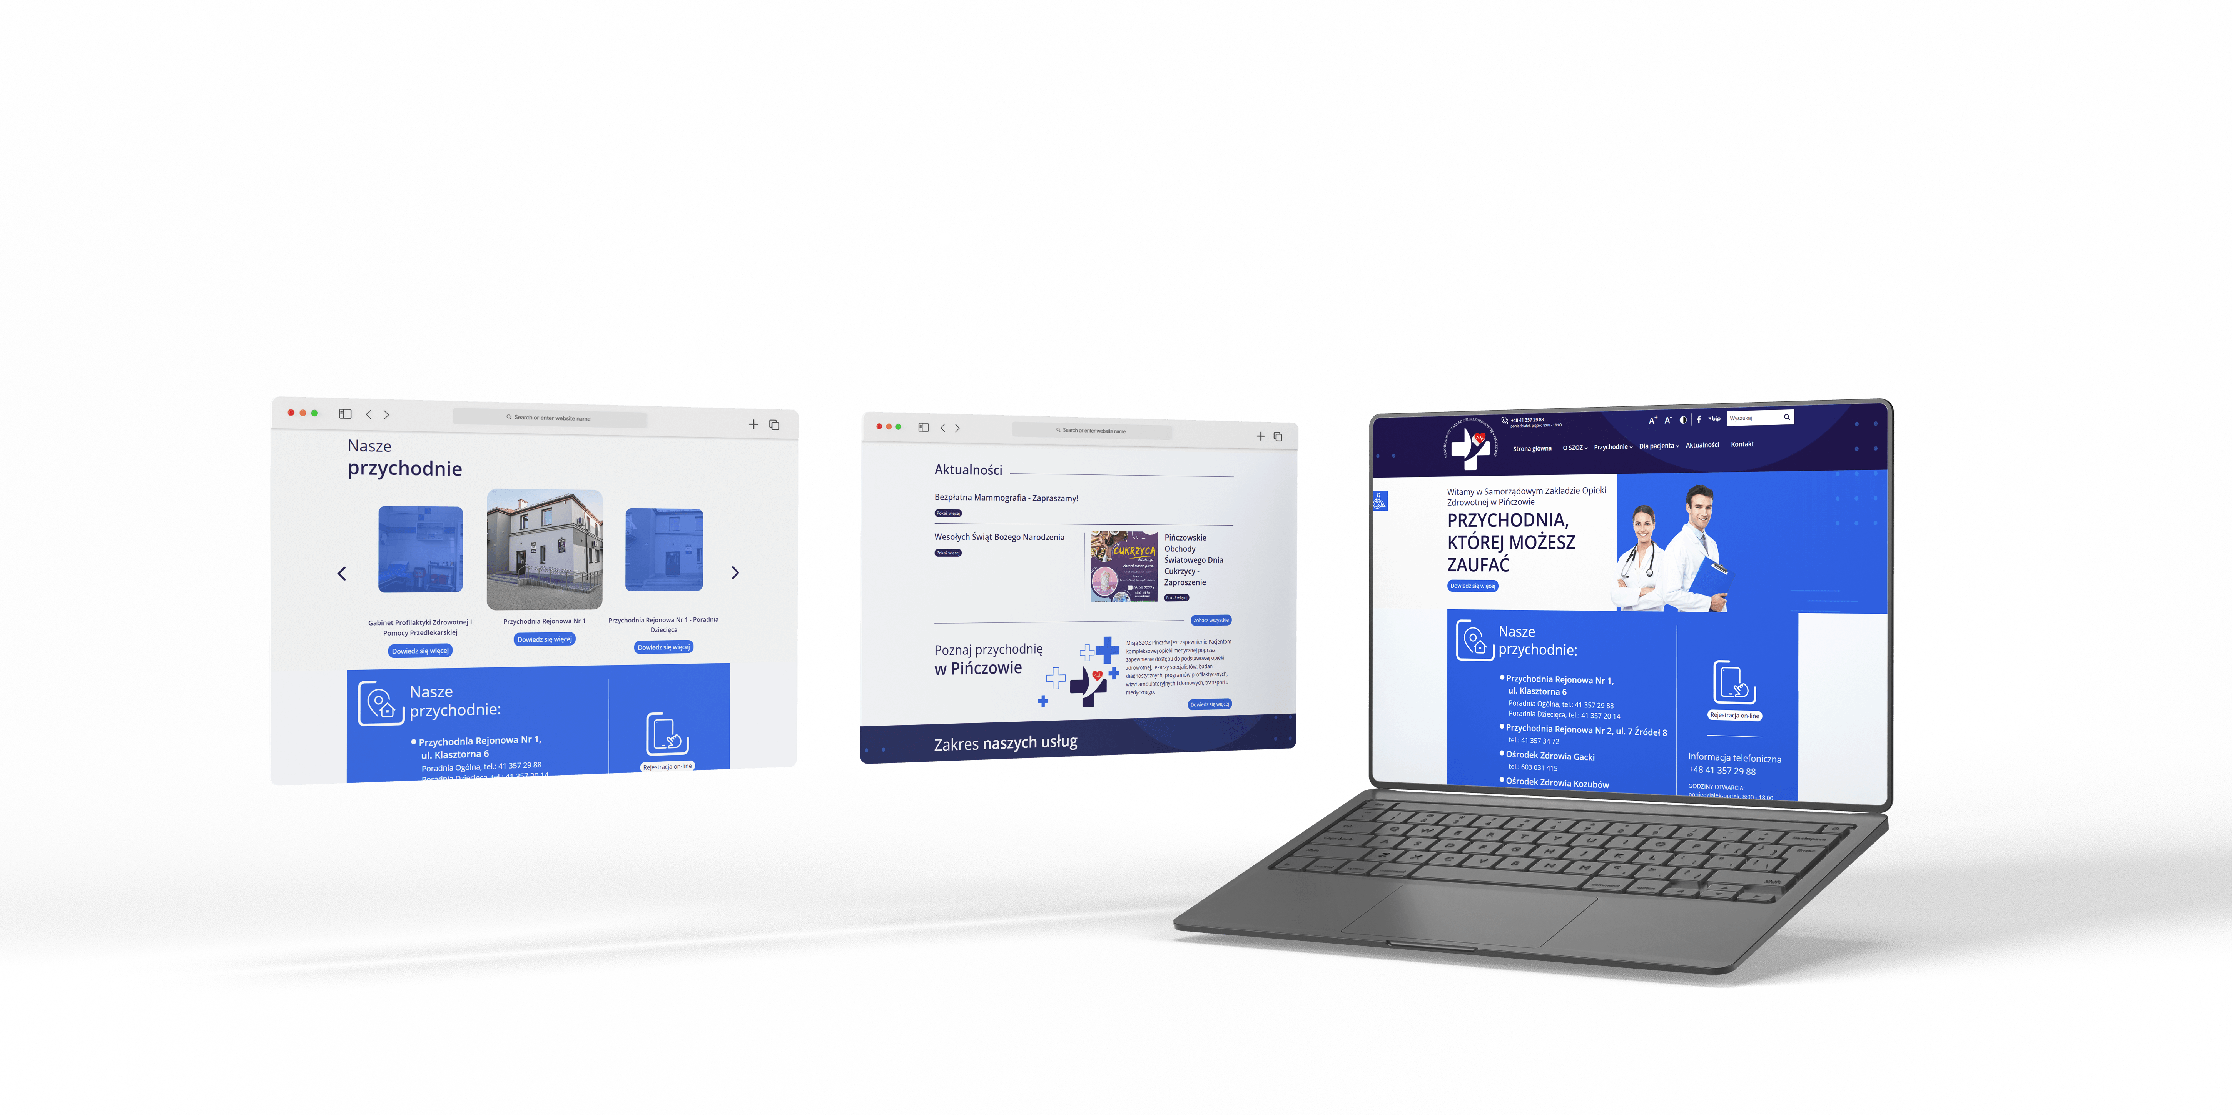
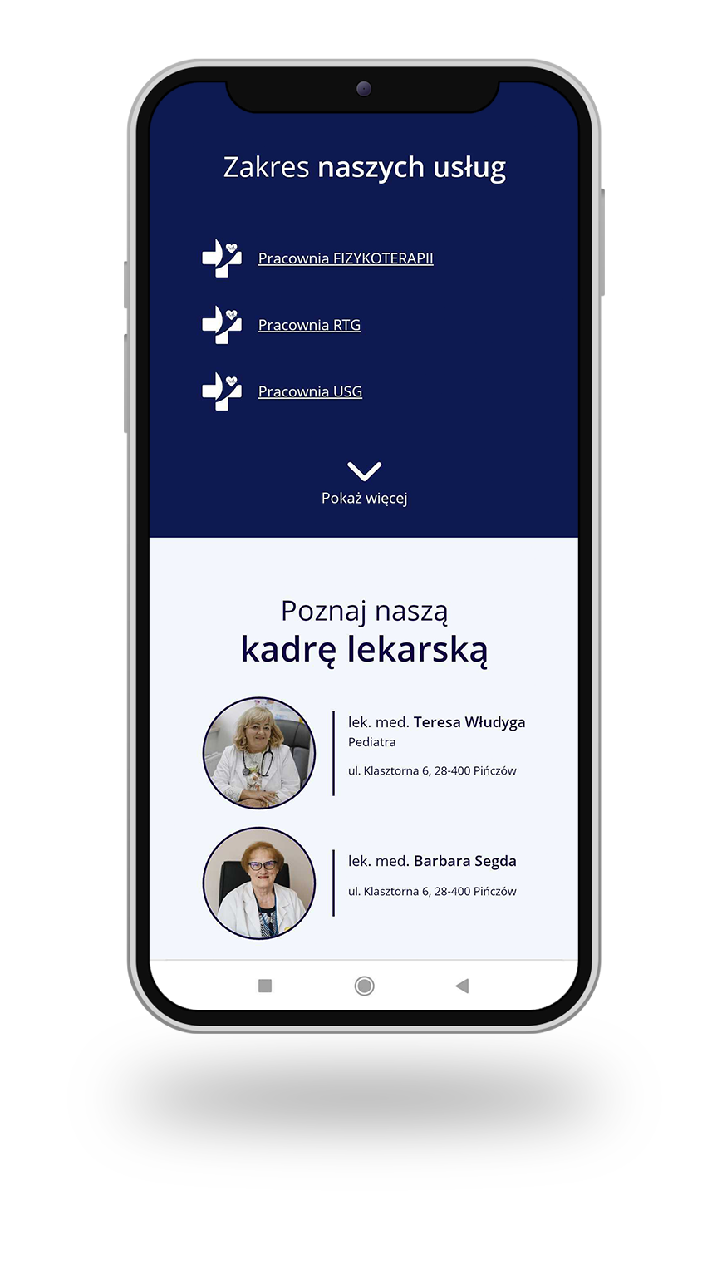
Przykładowe
realizacje
Notes:
7
7

Slide 8
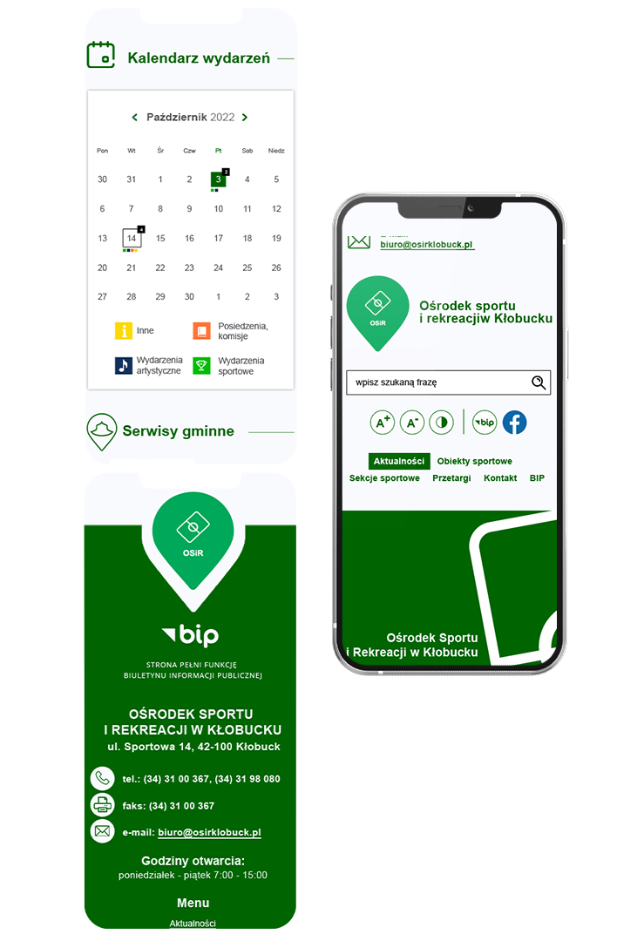
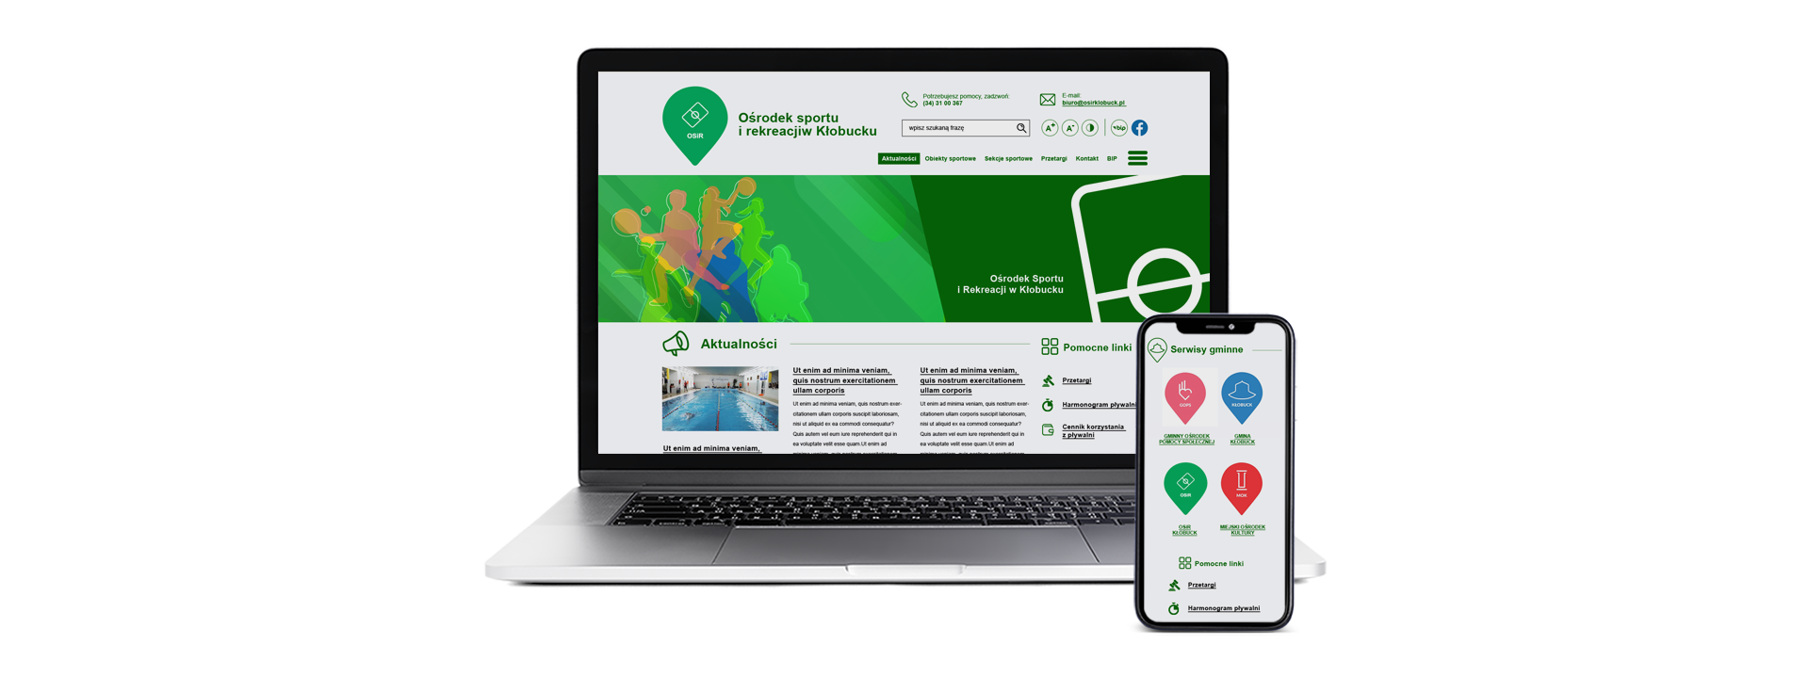
Przykładowe
realizacje
Gmina Kłobuck
Notes:
8
8

Slide 9
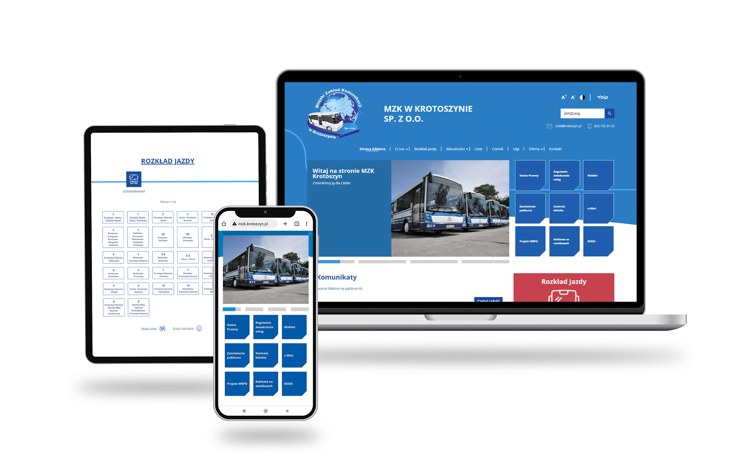
Przykładowe
realizacje
Notes:
9
9

Slide 10
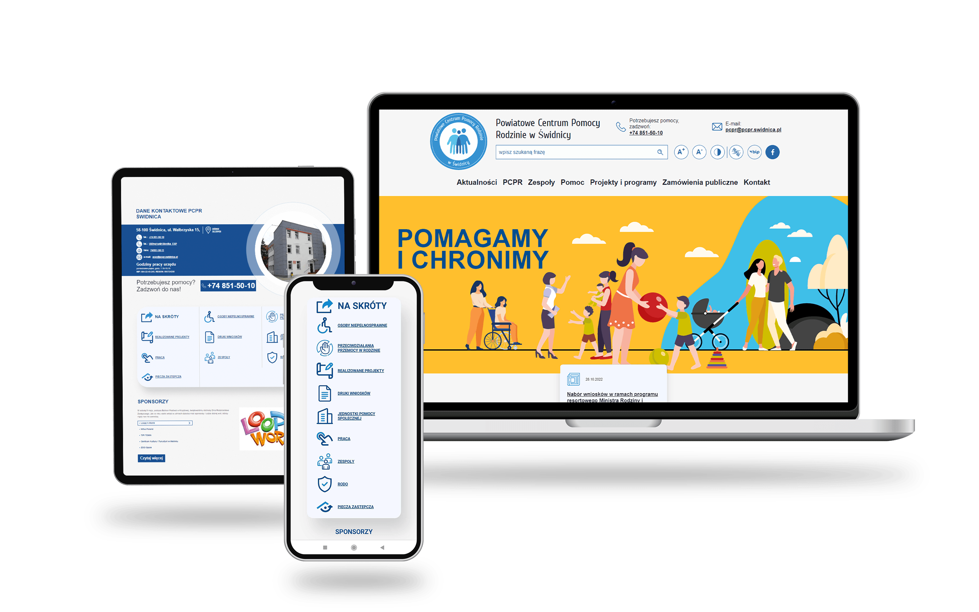
Przykładowe
realizacje
Notes:
10
10

Slide 11
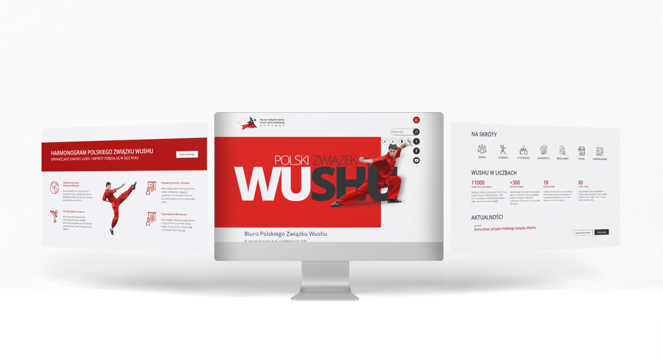
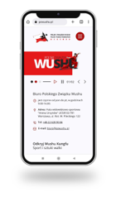
Przykładowe
realizacje
Notes:
11
11

Slide 12
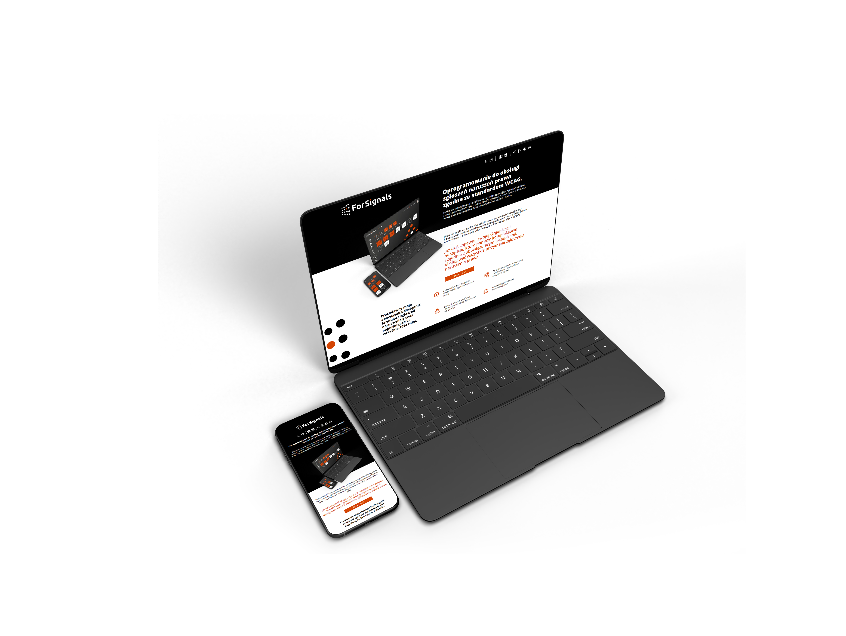
Tworzymy nowe rozwiązania
zgodne ze standardami WCAG oraz RODO
ForSignals to bezpieczne i kompleksowe oprogramowanie do obsługi zgłoszeń naruszeń prawa zgodne z aktualnymi wymaganiami prawnymi.
Notes:
12
12

Slide 13
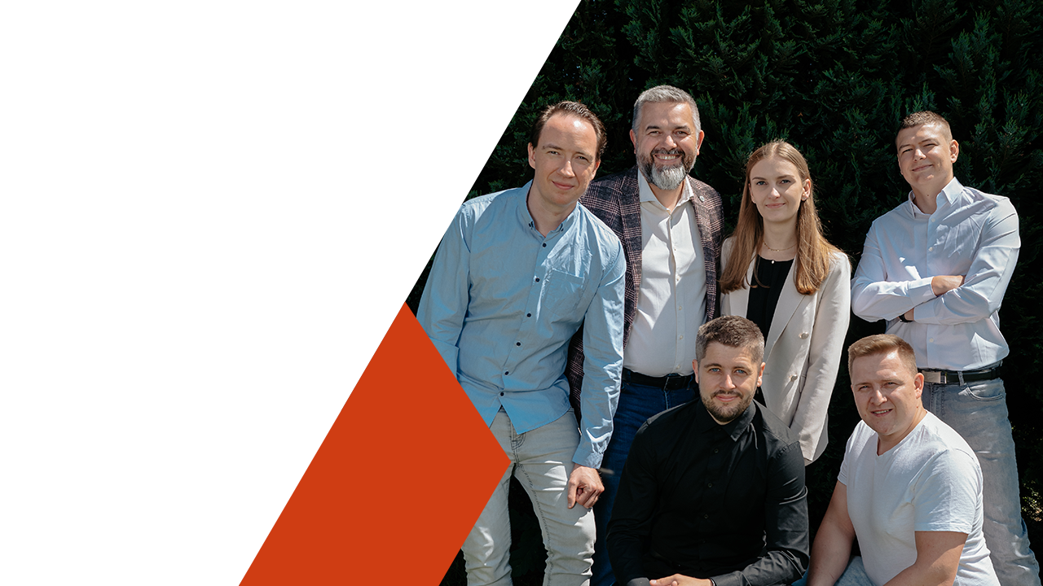
Tworzymy
internet
dostępny
dla wszystkich
Zapewniamy wsparcie dedykowanego Koordynatora wdrażania dostępności,
który przeprowadza naszych Klientów przez cały proces, wykorzystując nasze doświadczenia z kilkuset instytucji, doradzi najlepsze rozwiązania
i skoordynuje proces ich wdrożenia.
Notes:
13
13

Slide 14
Dziękujemy
za uwagę
www.dostepnapolska.pl
Notes:
14
14

